Slide 1
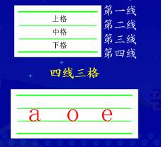

Slide 2


Slide 3
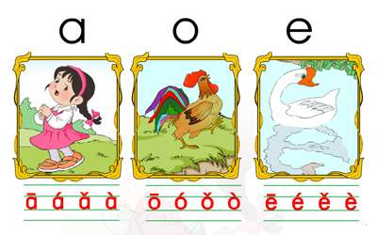

Slide 4
ɑ 圆圆脸蛋小小辫，张大嘴巴 ɑ ɑ ɑ
O 太阳出来圆又圆，公鸡啼鸣 o o o
e 一只白鹅水中游，水中倒影 e e e

Slide 5


Slide 6


Slide 7
学习四声
声调符号：
第一声 第二声 第三声 第四声
— ∨ ＼
一 声 高 高 又 平 平
二 声 好 像 爬 山坡
三 声下 坡 又 上 坡
四 声 快 快 下 山 坡

Slide 8
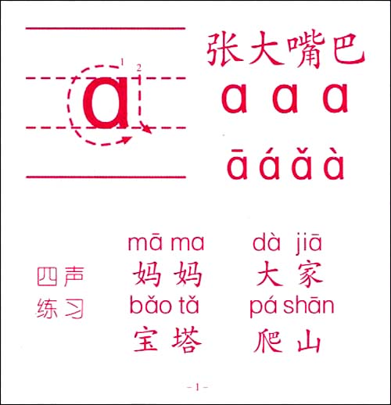

Slide 9
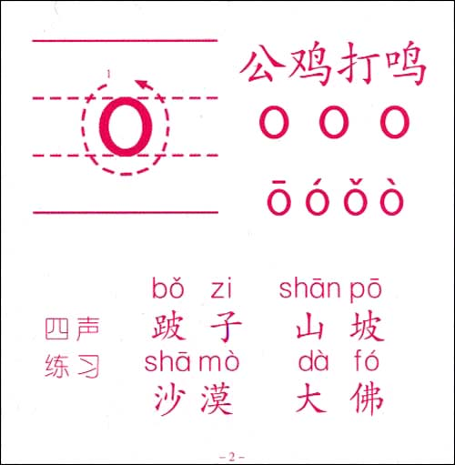

Slide 10
